Slide 1


11차시
코스모스를 지키는 키 작은 아이
재미한국학교협의회 (NAKS)
The National Association for Korean Schools

Slide 2

한 주간 우리 친구들 잘 지냈나요?
이름 불러 볼게요!
김 하 임
박 하 온
노 영 수
이 하 람
재미한국학교협의회 (NAKS)
The National Association for Korean Schools

Slide 3
<11차시> 목표 및 배울 내용
한글이 야호를 보고 <코스모스, 마이크, 마스크, 키, 코, 쿠키> 단어를 배워요.
자음을 복습해요. 키읔을 써 보고, 키읔으로 만들어진 단어 <카드, 코, 쿠키>를 배워요.
<재미있는 컴퓨터 놀이> 동화를 읽고, 내용을 이해해요.
<잭과 콩나무> 동화를 보고, 내용을 이해해요.
<카멜레온 치카치카>-‘카’로 시작하는 동요 노래를 배워요.
재미한국학교협의회 (NAKS)
The National Association for Korean Schools

Slide 4

시작 전에
우리 선 긋기
놀이 하면서
손 운동 해 볼까요?
재미한국학교협의회 (NAKS)
The National Association for Korean Schools

Slide 5

보고 듣고 이야기해요 -한글이 야호-키 커 쿠키
https://www.youtube.com/watch?v=sntGuOTeaas&t=262s
재미한국학교협의회 (NAKS)
The National Association for Korean Schools

Slide 6


<단어 찾기> 이야기 속 단어를 찾아 봐요.
재미한국학교협의회 (NAKS)
The National Association for Korean Schools

Slide 7

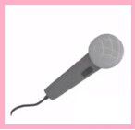
<단어 찾기> 이야기 속 단어를 찾아 봐요.
재미한국학교협의회 (NAKS)
The National Association for Korean Schools

Slide 8

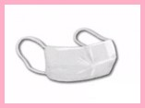
<단어 찾기> 이야기 속 단어를 찾아 봐요.
재미한국학교협의회 (NAKS)
The National Association for Korean Schools

Slide 9

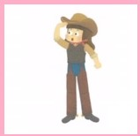
<단어 찾기> 이야기 속 단어를 찾아 봐요.
재미한국학교협의회 (NAKS)
The National Association for Korean Schools

Slide 10


<단어 찾기> 이야기 속 단어를 찾아 봐요.
재미한국학교협의회 (NAKS)
The National Association for Korean Schools

Slide 11

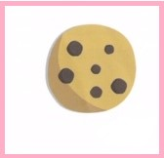
<단어 찾기> 이야기 속 단어를 찾아 봐요.
재미한국학교협의회 (NAKS)
The National Association for Korean Schools

Slide 12
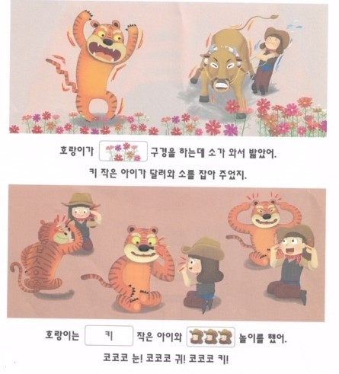
<읽어 봐요>
이야기 속 단어를 말해 봐요.
코스모스
코코코
재미한국학교협의회 (NAKS)
The National Association for Korean Schools

Slide 13
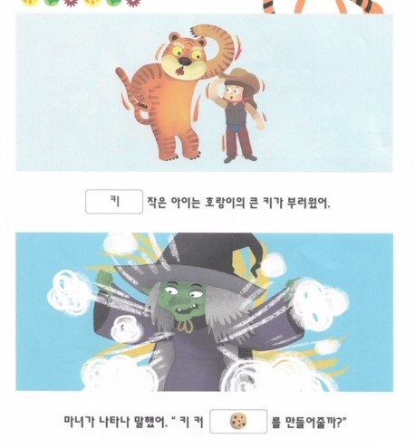
<읽어 봐요>
이야기 속 단어를 말해 봐요.
쿠키
재미한국학교협의회 (NAKS)
The National Association for Korean Schools

Slide 14
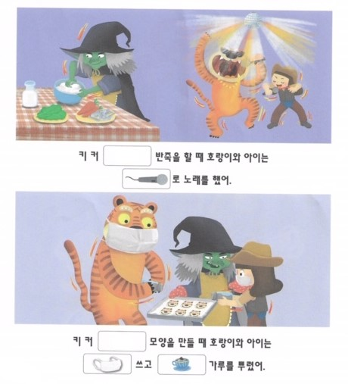
<읽어 봐요>
이야기 속 단어를 말해 봐요.
쿠 키
마이크
쿠 키
마스크
코코아
재미한국학교협의회 (NAKS)
The National Association for Korean Schools

Slide 15
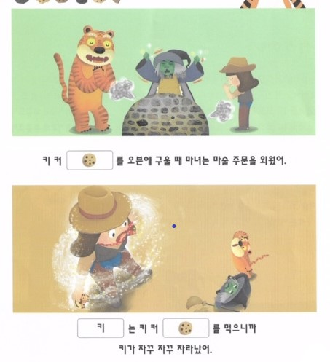
<읽어 봐요>
이야기 속 단어를 말해 봐요.
쿠키
쿠키
재미한국학교협의회 (NAKS)
The National Association for Korean Schools

Slide 16

소리 내서 읽어 보세요.
마스크
마이크
쿠키
코스모스
키
코
재미한국학교협의회 (NAKS)
The National Association for Korean Schools

Slide 17

오늘 배운 단어에서 어떤 자음을 찾을 수 있나요?
네.
모두 ㅋ자음이 나와요.
다 함께 ‘키읔’ 하고 말하면서 순서에 따라 써 볼까요?
ㅋ으로 만들 수 있는 단어들을
함께 따라 읽어 봐요.
재미한국학교협의회 (NAKS)
The National Association for Korean Schools

Slide 18

하나, 둘 순서에 따라
ㅋ을 알록달록
색연필로 따라 써 봐요!
재미한국학교협의회 (NAKS)
The National Association for Korean Schools

Slide 19
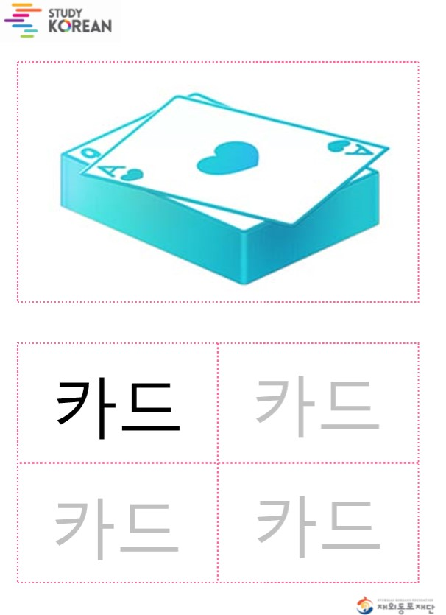
ㅋ과 ㅏ가 만나서
카 드
함께 따라 써 봐요!
재미한국학교협의회 (NAKS)
The National Association for Korean Schools

Slide 20
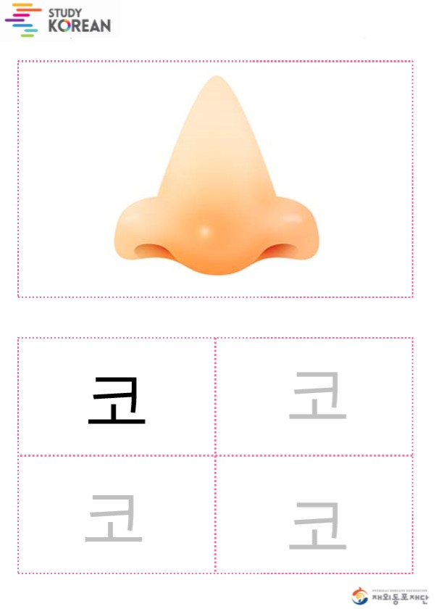
ㅋ과 ㅗ가 만나서
코
함께 따라 써 봐요!
재미한국학교협의회 (NAKS)
The National Association for Korean Schools

Slide 21
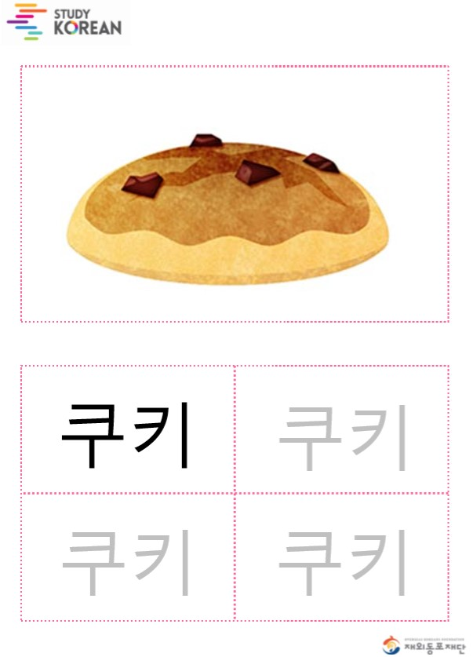
ㅋ과 ㅜ가 만나서
쿠 키
함께 따라 써 봐요!
재미한국학교협의회 (NAKS)
The National Association for Korean Schoolsㅂ

Slide 22
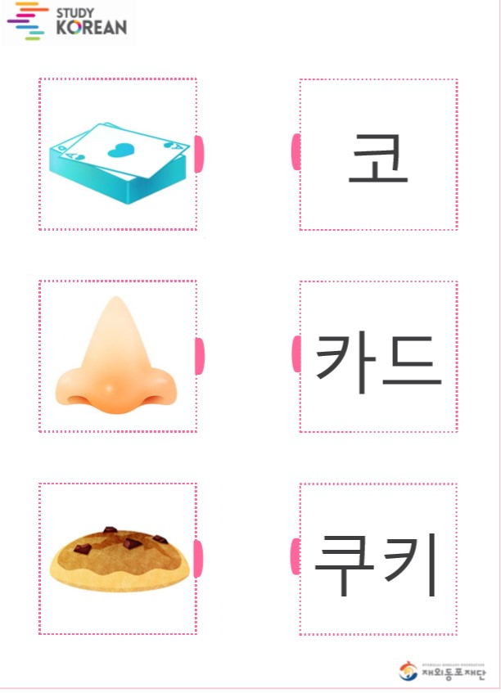
그림에 맞는
단어에
선을 그어요.
재미한국학교협의회 (NAKS)
The National Association for Korean Schools

Slide 23

동화 속으로
재미있는 컴퓨터 놀이
선생님이 들려 주는
이야기를 잘 듣고
이야기해요.
재미한국학교협의회 (NAKS)
The National Association for Korean Schools

Slide 24
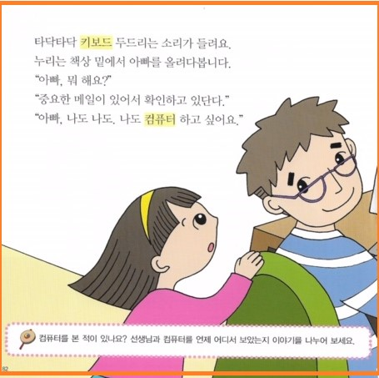
1
자음자 ㅋ이
들어 있는
단어를
찾아 볼까요?
재미한국학교협의회 (NAKS)
The National Association for Korean Schools

Slide 25
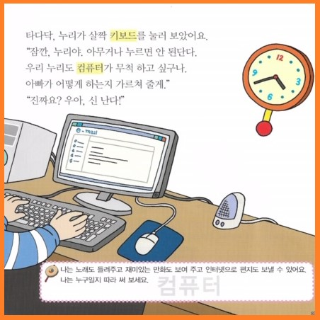
2
ㅋ과 ㅣ가
만나서
키보드
ㅋ과 ㅓ와 ㅁ이
만나서
컴퓨터
컴퓨터
재미한국학교협의회 (NAKS)
The National Association for Korean Schools

Slide 26
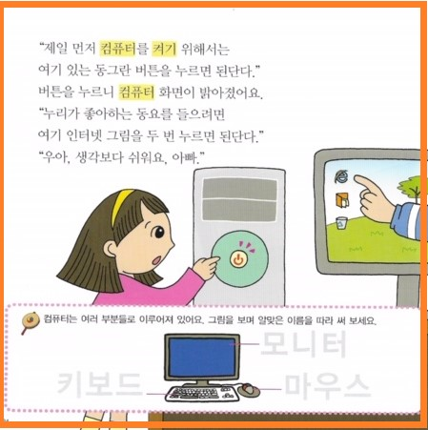
3
모니터
키보드
마우스
재미한국학교협의회 (NAKS)
The National Association for Korean Schools

Slide 27
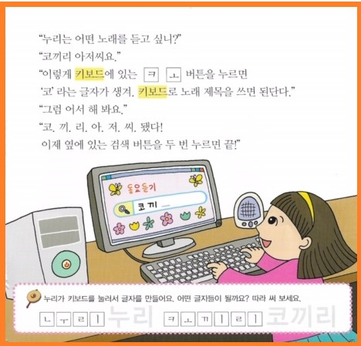
4
누리
코끼리
재미한국학교협의회 (NAKS)
The National Association for Korean Schools

Slide 28
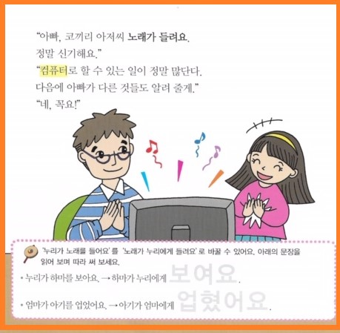
5
보여요
업혔어요
재미한국학교협의회 (NAKS)
The National Association for Korean Schools

Slide 29

동화 보고 이야기해요 <잭과 콩나무>
https://www.youtube.com/watch?v=bLzFnELQeFQ
재미한국학교협의회 (NAKS)
The National Association for Korean Schools

Slide 30
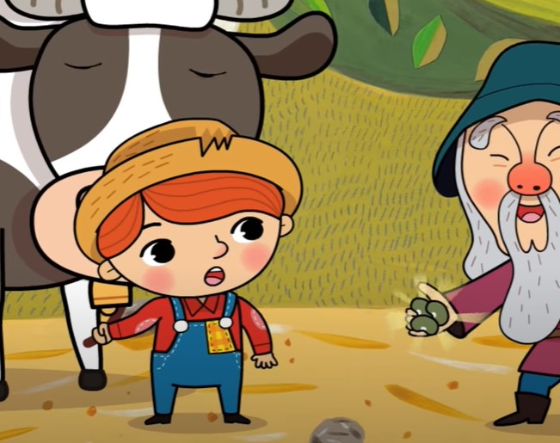
동화 보고 이야기해요 <잭과 콩나무>
잭이 젖소와 바꾼 것은
무엇일까요?
마술 콩
재미한국학교협의회 (NAKS)
The National Association for Korean Schools

Slide 31

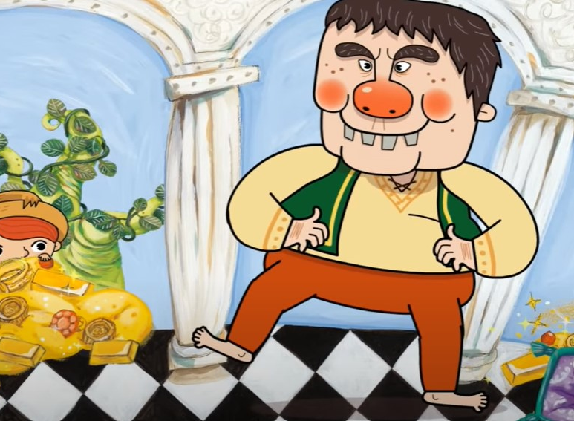
동화 보고 이야기해요 <잭과 콩나무>
잭이 콩나물 줄기까지
올라가자 무엇이
나왔나요?
거인의 성
재미한국학교협의회 (NAKS)
The National Association for Korean Schools

Slide 32
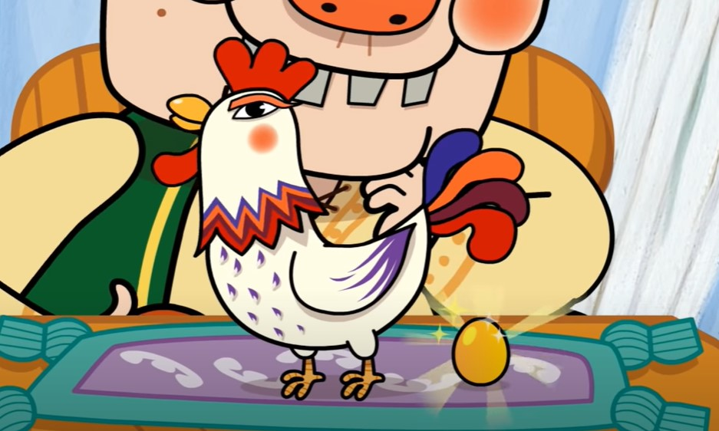
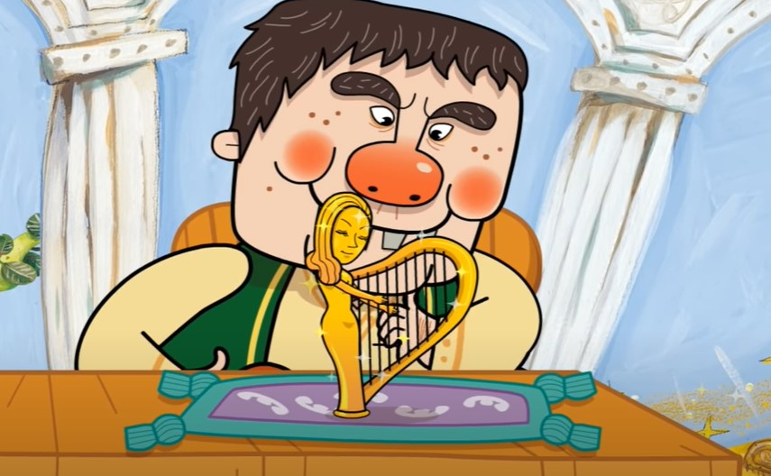
동화 보고 이야기해요 <잭과 콩나무>
거인의 성에서 잭은 무엇을 가져왔나요?
황금 달걀을 낳는 닭
황금 하프
재미한국학교협의회 (NAKS)
The National Association for Korean Schools

Slide 33
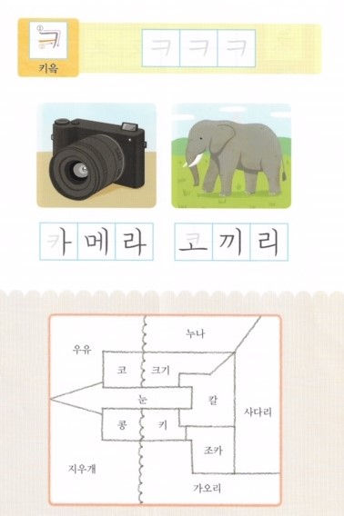
ㅋ으로 만든 글자
카메라 코끼리
코 크기 칼
조카 콩 키
ㅋ
ㅋ
재미한국학교협의회 (NAKS)
The National Association for Korean Schools

Slide 34


신나게 노래해요 –카멜레온 치카치카
https://www.youtube.com/watch?v=3q-fMsFErxw&list=PLhzBuObIigYN_755Jg4hxFEiLdRLrKE62&index=11
재미한국학교협의회 (NAKS)
The National Association for Korean Schools

Slide 35
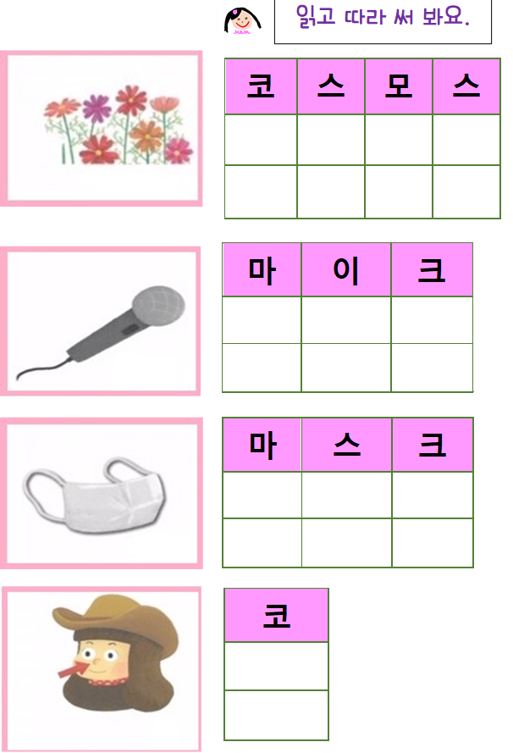
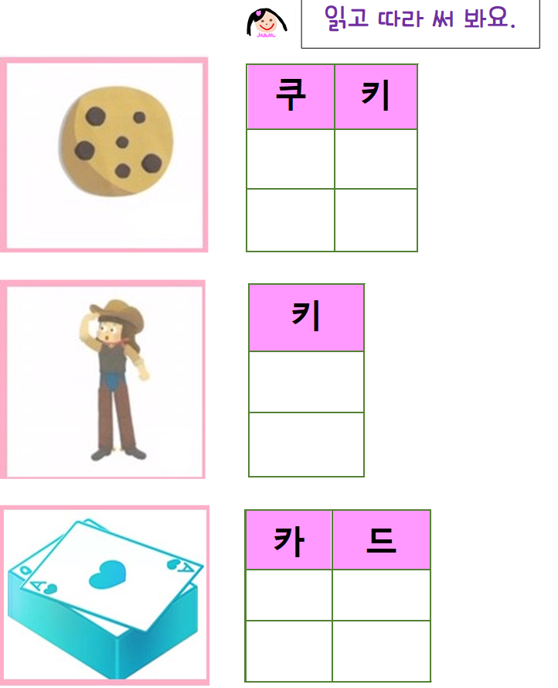
숙 제
1. 단어를
읽으면서
빈칸을
채워 보세요.
재미한국학교협의회 (NAKS)
The National Association for Korean Schools

Slide 36
숙 제
2. Quizlet
https://quizlet.com/_8hy43y?x=1qqt&i=2tig8t프린트 자ㅊㄹㅎ료를 미리 부모님들께보내주세요.온라인 수업에 아이들이
<참고>
이 자료는 재외동포재단에서 지원하는 한글 자료들을 중심으로 만들었습니다.
선생님들께서는 슬라이드 뒤에 첨부한 숙제와 자료를 미리 부모님께 보내셔서 아이들의 온라인 수업에 준비될 수 있도록 해 주세요.
동영상은 상황에 따라 시간을 조절해서 끊어 주셔도 됩니다. <한글이 야호>는 스터디 코리안에서도 보실 수 있습니다.
재미한국학교협의회 (NAKS)
The National Association for Korean Schools

Slide 37
References
1. 스터디코리안 한국어 강좌- 스터디 코리안 한글교실 (유아)
http://study.korean.net/servlet/action.cls.CntsLsnAction?p_process=listPage#none
2. 국어활동 1-1
3. 누리와 나라의 한국어 배우기. 기본교재 2수준. 교육부
4. 한글이 야호 2- 4권. EBS 미디어.
5. 한글이 야호
https://www.youtube.com/watch?v=sntGuOTeaas&t=262s
6. 핑크퐁 동요
https://www.youtube.com/watch?v=3q-fMsFErxw&list=PLhzBuObIigYN_755Jg4hxFEiLdRLrKE62&index=11
7. 동화 <잭과 콩나무> https://www.youtube.com/watch?v=bLzFnELQeFQ
재미한국학교협의회 (NAKS)
The National Association for Korean Schools

Slide 38
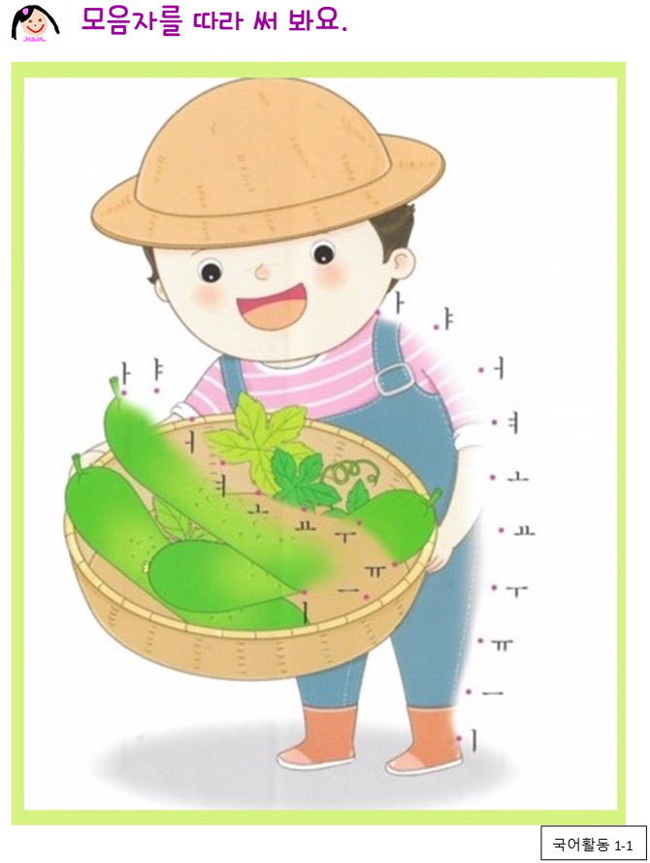

Slide 42
